Slide 1
স্বাগতম

Slide 2
শিক্ষক পরিচিতি
নাম : জনাব রাসেদুল ইসলাম
পদবী : সিনিয়র ইন্সট্রাকটর (ওয়েল্ডিং এন্ড ফেব্রিকেশন )
প্রতিষ্ঠান : টাঙ্গাইল টিটিসি

Slide 3
নবম শ্রেণি
ট্রেড: ওয়েল্ডিং এন্ড ফেব্রিকেশন
বিষয়:
ওয়েল্ডিং এন্ড ফেব্রিকেশন-১
(১ম পত্র)
অধ্যায় :১ম

Slide 4
ওয়েল্ডিং ট্রেডের উদ্দেশ্য :

Slide 5
শিখন ফল

Slide 6
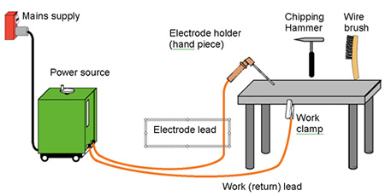
ওয়েল্ডিং পদ্ধতি

Slide 7
ওয়েল্ডারের সম্ভাব্য কর্মক্ষেত্র গুলো
স্ট্রাকচারাল শিল্প

Slide 8
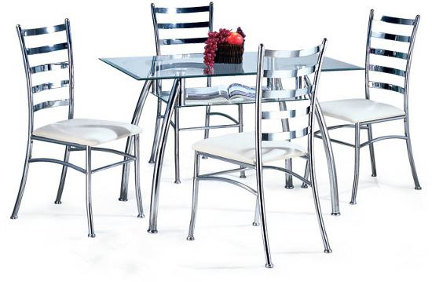
মেটাল ফার্নিচার

Slide 9
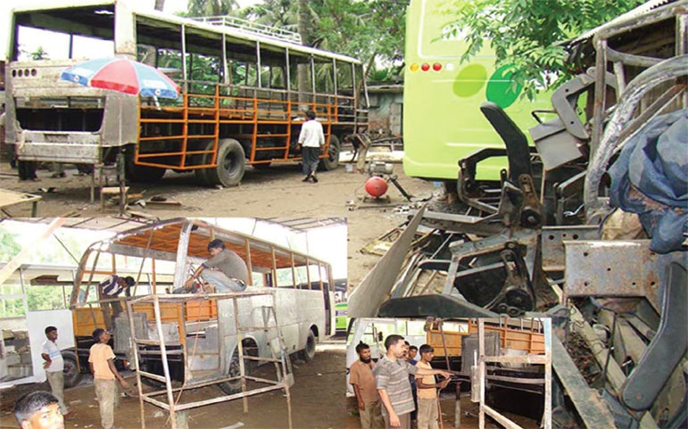
মোটর গাড়ী তৈরির শিল্প

Slide 10
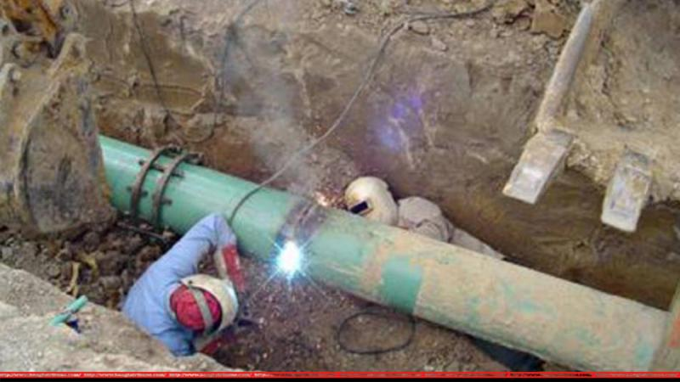
পাইপ লাইন তৈরির কাজ

Slide 11
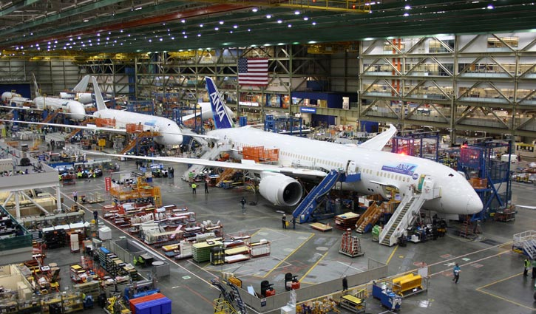
উড়োজাহাজ তৈরির শিল্প

Slide 12
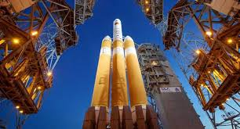
নভোযান তৈরির শিল্প

Slide 13
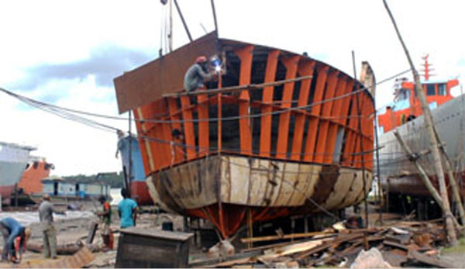
জাহাজ তৈরির কাজ

Slide 14
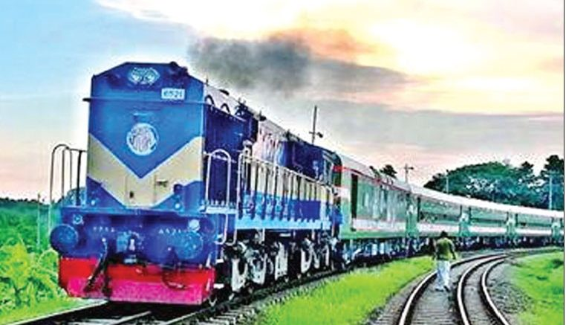
রেলওয়ে প্রতিষ্ঠান

Slide 15
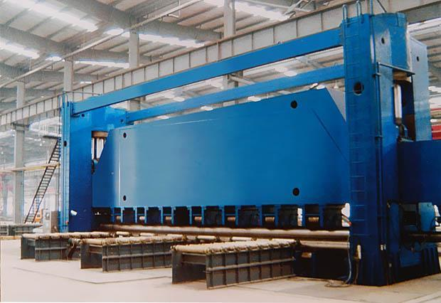
ভারী যন্ত্রপাতি তৈরির শিল্প

Slide 16
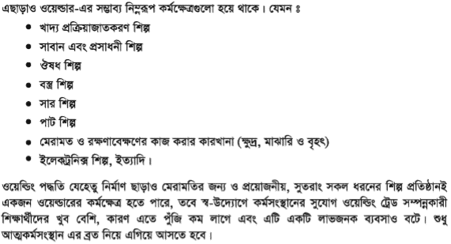

Slide 17
মূল্যায়ন
১। ওয়েল্ডার কে ?
২। ওয়েল্ডিং ছাড়া অন্য কি উপায়ে জোড়া দেওয়া জায়।

Slide 18
বাড়ির কাজ
১। ওয়েল্ডিং ট্রেডের উদ্দেশ্য লিখ ।
২। ওয়েল্ডারের ১০ টি কর্মক্ষেত্রের নাম লিখ ।

Slide 19
খোদা হাফেজ
পরবর্তী ক্লাস দেখার জন্য আমন্ত্রন

